Slide 1
Dégénérescence hypertrophique de l’olive bulbaire

Slide 2
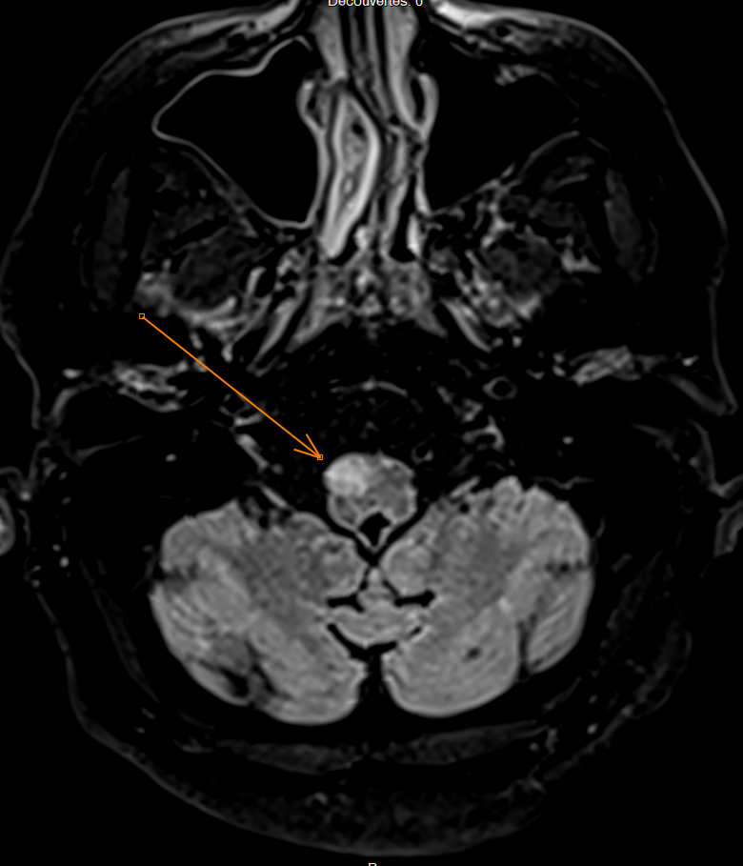
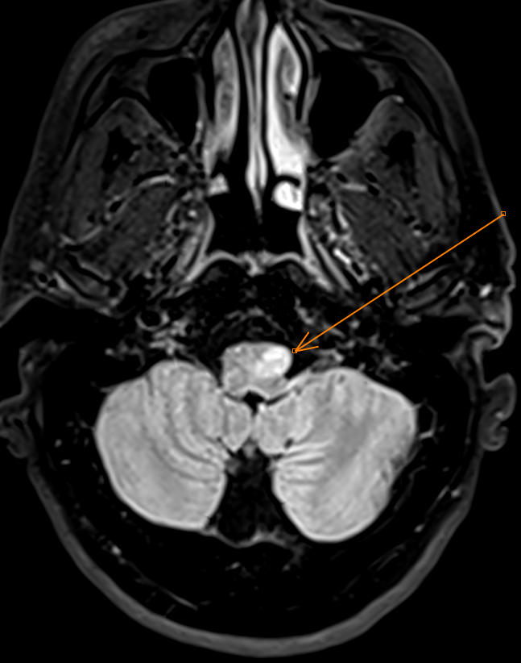
Aspect IRM à la phase initiale
Patient A
Patient B
Olive bulbaire hypertrophiée en hypersignal T2/FLAIR
➔ Ne pas considérer à tort comme une lésion infiltrante.

Slide 3
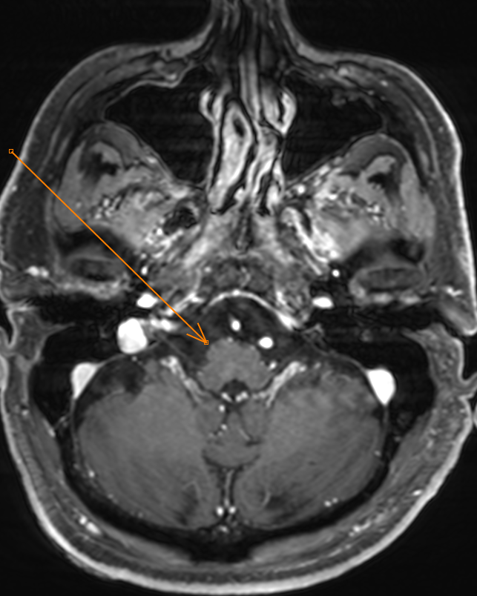
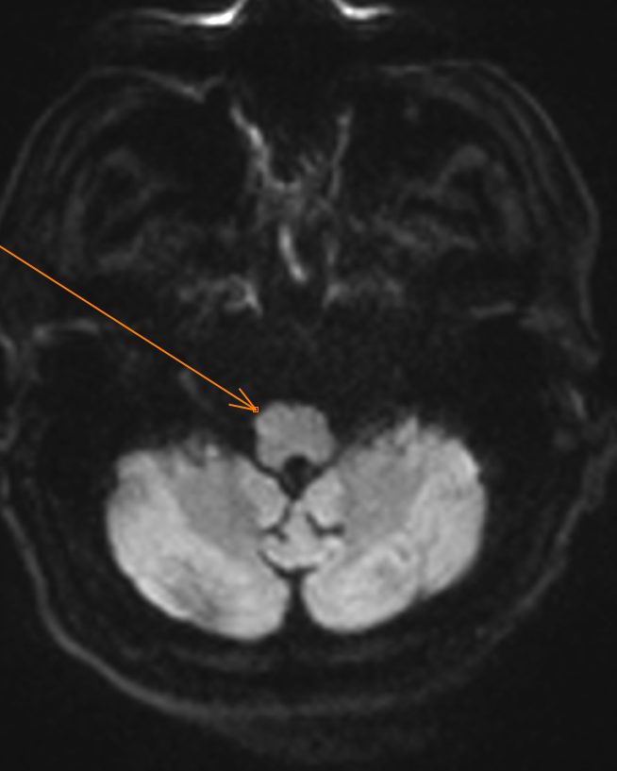
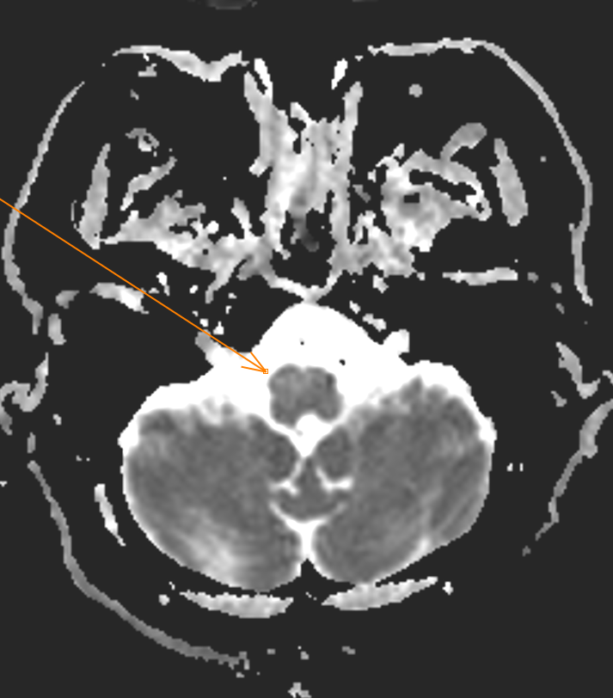
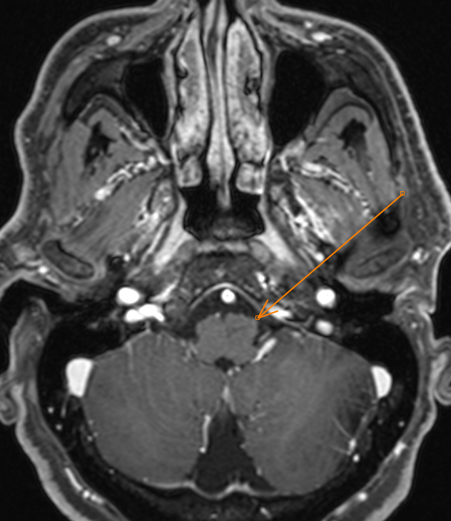
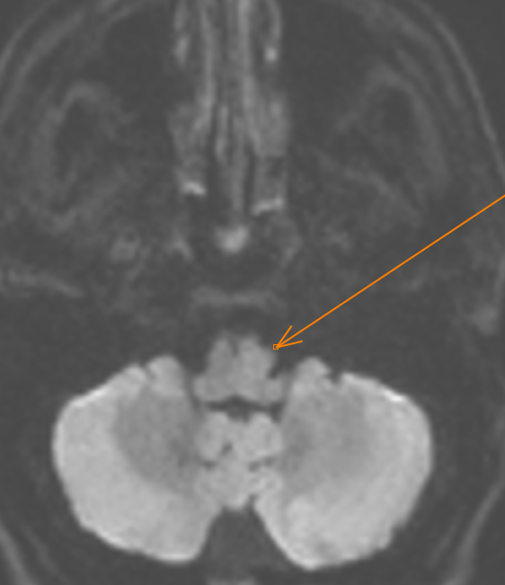
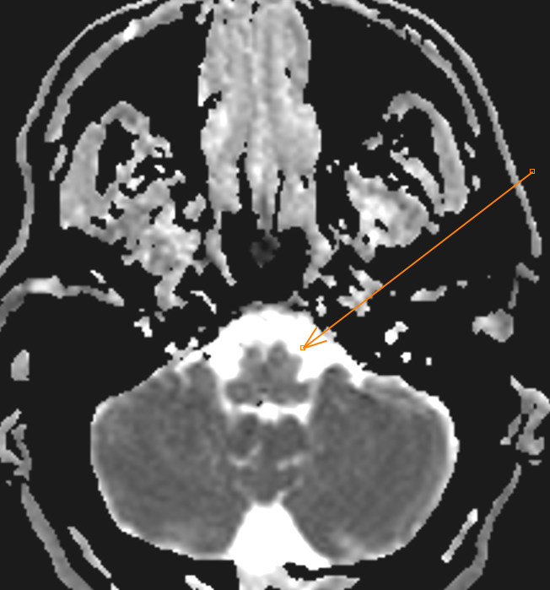
Patient A
Patient B
Pas de prise de contraste sur la séquence 3D T1 injectée
Pas de restriction de la diffusion

Slide 4
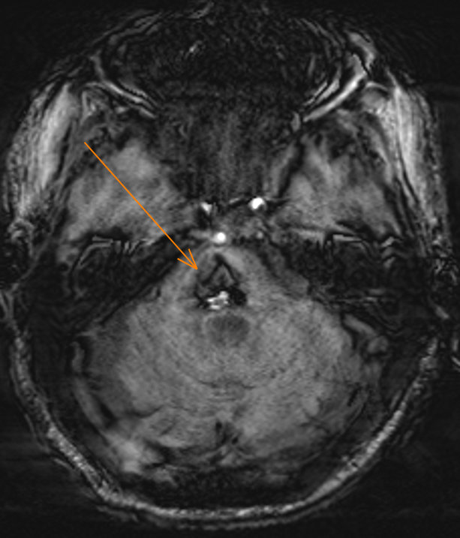
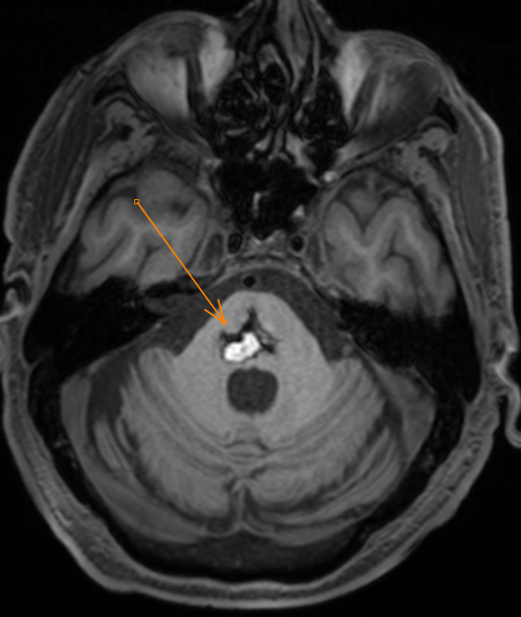
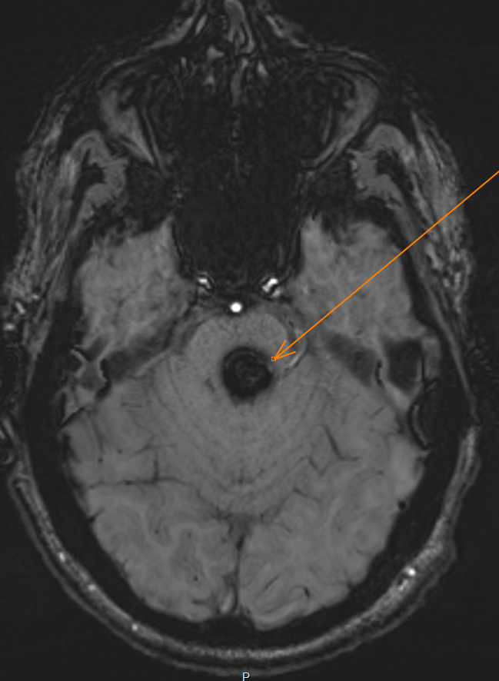
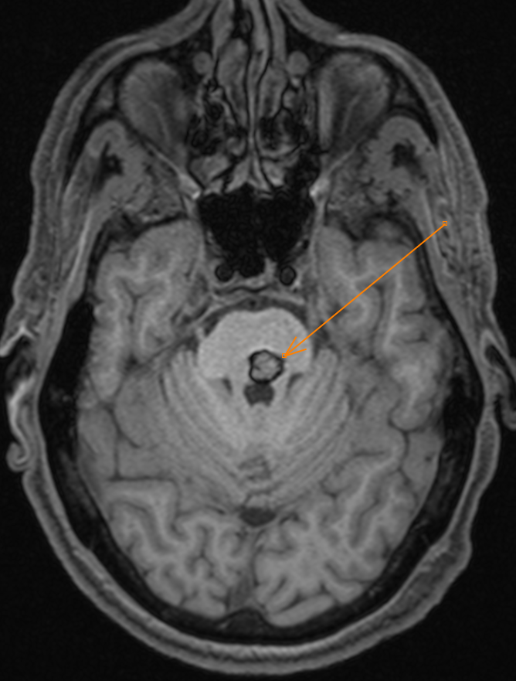
➔ Rechercher une lésion en amont, sur les voies afférentes au noyau olivaire inférieur : circuit dento-rubro-olivaire (triangle de Guillain-Mollaret).
Patient A
Patient B
Hématome pontique avec saignements d’âges différents en hypo signal SWI et hypo- et hypersignal T1
Hématome pontique en hyposignal SWI et
hypo signal T1

Slide 5
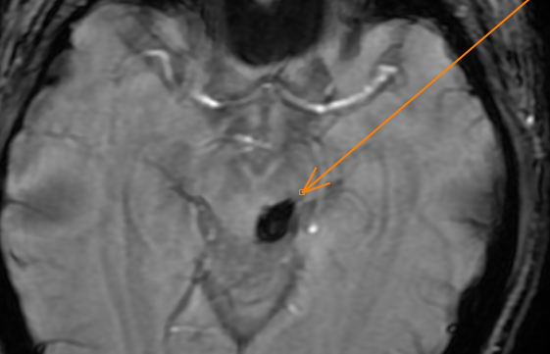
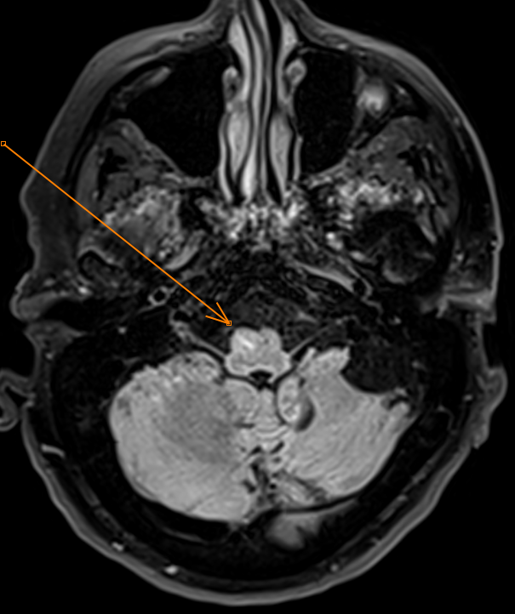
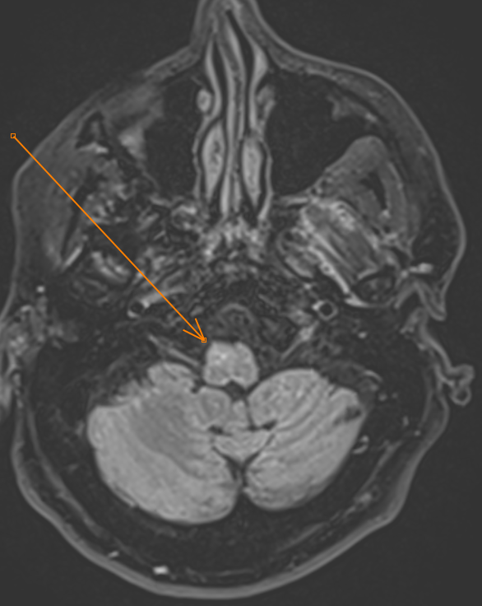
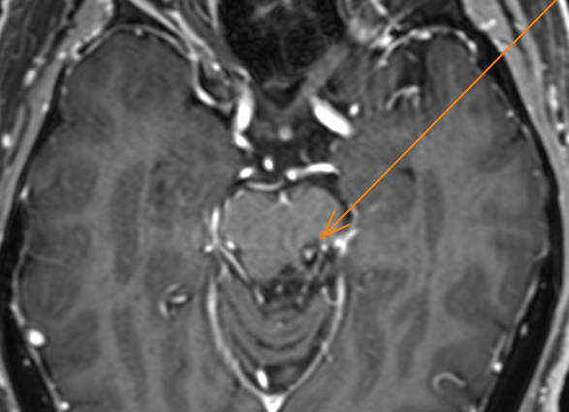
Aspect IRM à un stade évolué
Patient C
t0 : Hématome mésencéphalique postérieur gauche en hypo signal SWI (sur micro MAV tectale)
A 1 an : Olive bulbaire controlatérale hypertrophiée en hypersignal T2/FLAIR
A 5 ans : Atrophie débutante de l’olive bulbaire controlatérale et persistance d’un discret hypersignal T2/FLAIR

